Slide 1


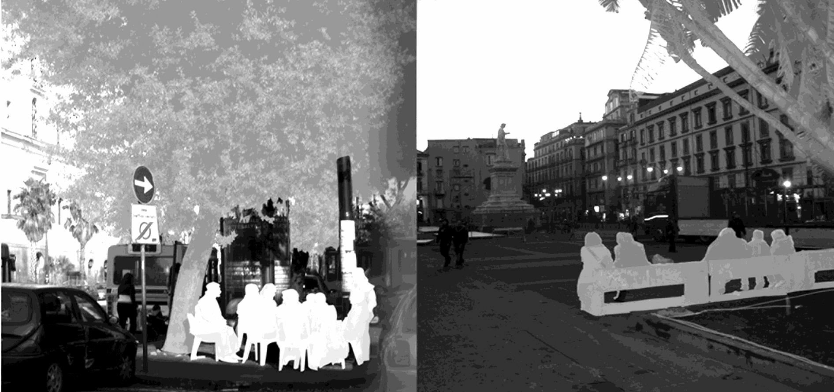
Feli-city Laboratorio per il Community Sharing Artisan Design
Progetto di Tesi di Laurea Specialistica in Prodotti e Servizi per i Distretti Industriali
Edgar Uggiano Designer
Relatore
Prof. Arch. Marco Borrelli Architettura d’interni e Allestimento

Slide 2
Euro Enviro 2014 19 th Symposium on the Environment Helsinki Finland
Edgar Uggiano
Department of Architecture and Industrial Design “Luigi Vanvitelli” Second University of Naples
Feli–City: Laboratorio per il Community Sharing Artisan Design

Slide 3


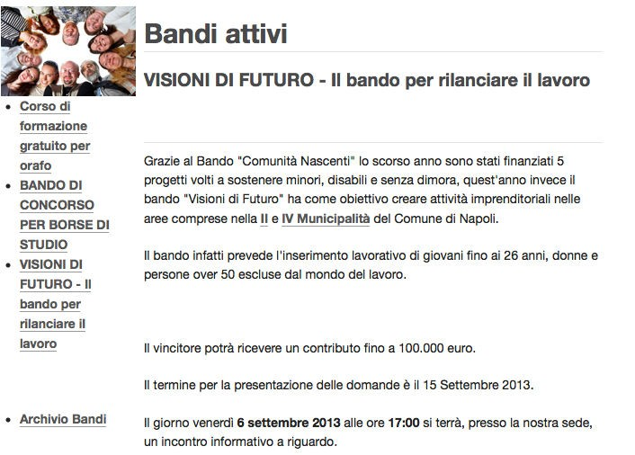


Design
artidesigner
slowdown
rebirth
Calm technology
handmade
Innovation
Creative industry
Co-design
Concept-line about the paper
Progetto selezionato e premiato primo ex-equo
Feli–City: Laboratorio per il Community Sharing Artisan Design Partecipante al Bando
Designer Edgar Uggiano,

Slide 4


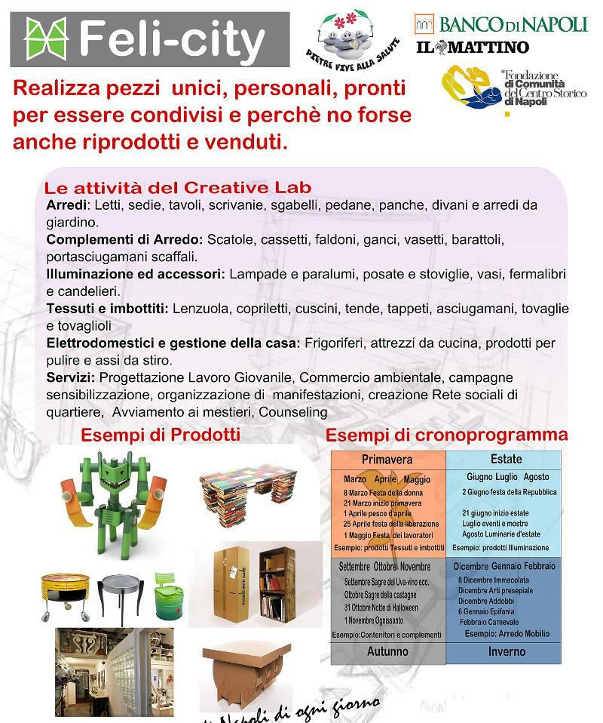






COSA OFFRIAMO?
Laboratori di creatività, attraverso esercizi di ideazione, e di
creazione di un prodotto.
Elaborazione ed assistenza attraverso una lista di materiali ed attività,tecniche , composizioni, pensiero artistico ed economia.
Sperimentazione di modelli di sviluppo di artigianato opensource.
EVENTUALMENTE:
-Sostegno per Start-up d’impatto sociale, ed ambientale.
- Studi di mercato per l'inserimento all'interno di filiera dell'artigianato e delle start-up.
-Studi di fattibilità relativi ad un economia circolare.
COME?
-Attraverso pop-up stores in punti strategici
-Laboratorio di coaching interattivo con professionisti.
- Vendita di prodotti attraverso stores in piazza Municipio.
CHI SONO I NOSTRI PARTNERS?
--Presso gli spazi concessi da "Metropolitana linea 1", fermate piazza municipio, via Toledo.
- Casa della cultura e dei giovani,Via Comunale Grottole Pianura.*
-Via Andrea d'isernia, 84.
-Fondazione ITS BACT, Palazzo gondi.
Feli-city
Metrò artisan Pop-up stores

Slide 5

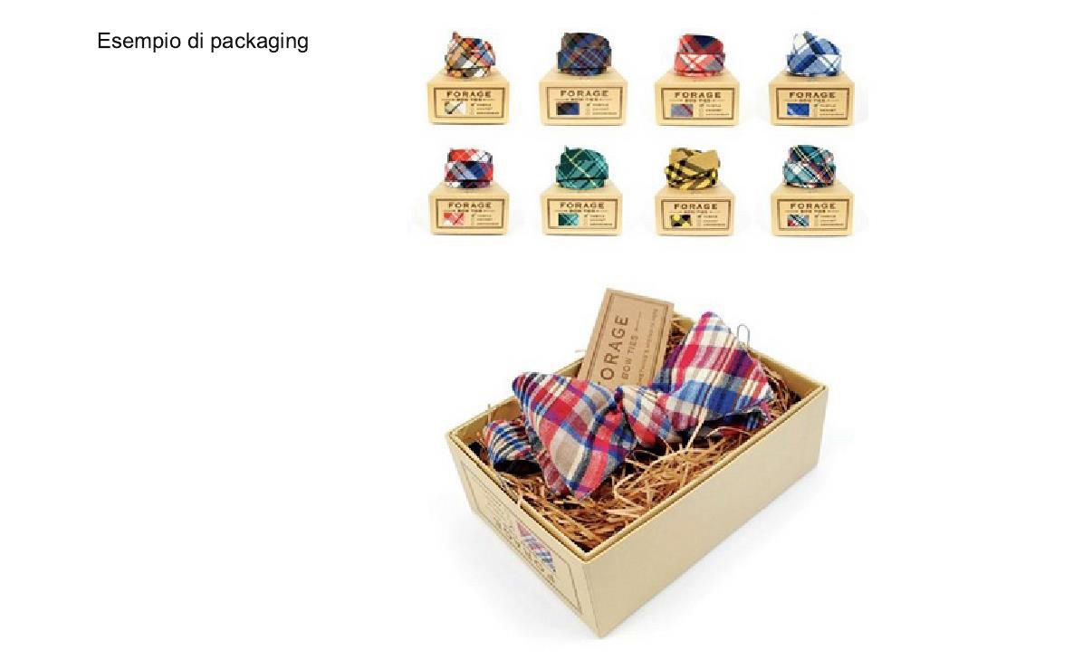
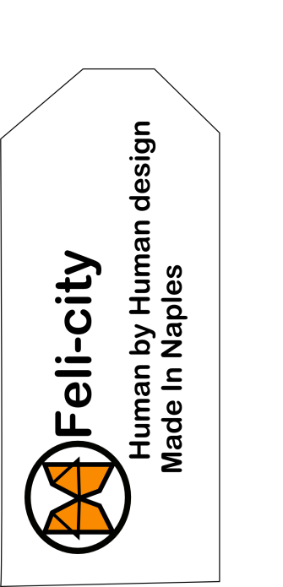
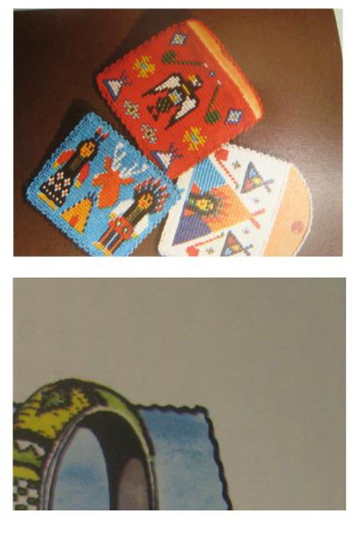
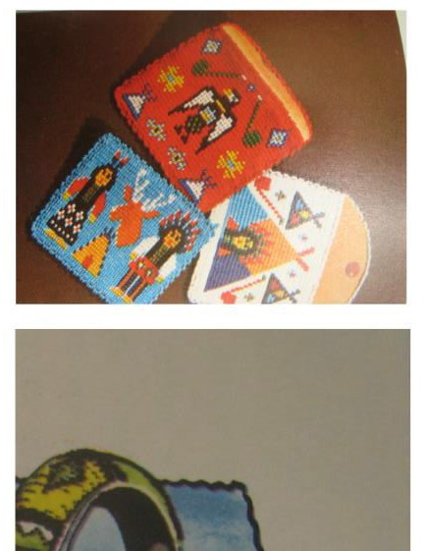
IL SERVIZIO
4 Pacchetti di offerta di esperienza.
Packaging ed impatto sociale.
Junior: laboratori per bambini. Senior: laboratori per “futuri artigiani”, disoccupati, extracomunitari ecc.
Expert:laboratori per co- designers, Laboratori per amatori e per hobbisti.
Turist: laboratori esperenziali.
Feli-city
Laboratori per il community sharing artisan design
Feli-city
Metrò artisan Pop-up stores

Slide 6
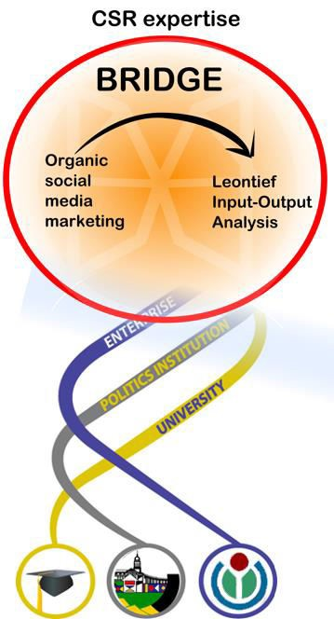


LO SCENARIO
La crisi e lo stallo della macroeconomia del 2009, ha creato disagio tra la gente, frammentazione dei gruppi sociali, decadimento dei modelli sociali classici, senso di isolamento dovuto anche ai social
Quindi la necessità urgente fu quella di sviluppare nuovi modelli di marketing implementando l’analisi di input-output per sviluppare mercati: sociali, sostenibili ed accessibili.
Attraverso approcci organici ed inclusivi.
COORPORATE SOCIAL RESPONSABILITY
Attraverso la nostra organizzazione vogliamo fornire strumenti per implementare un nuovo mercato open-source, con la collaborazione di tre figure: Università, piccola-media Impresa ed Enti Pubblici.
Abbiamo già innescato un coinvolgimento con istituzioni locali ed un approccio con individui in luoghi di aggregazione e spazi formativi ed informativi, tra i quali la fondazione IST BACT che si occupa di tecnologie innovative per i beni culturali e le attività turistiche, ed i ragazzi della 5°I dell'istituto G. MERCALLI.
* THE TRIPLE HELIX
of Wassily Leontief
Feli-city
Laboratori per il community sharing artisan design
Feli-city
Metrò artisan Pop-up stores

Slide 7

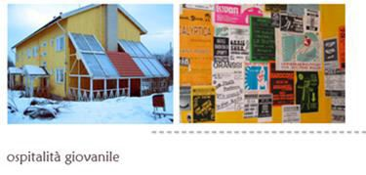
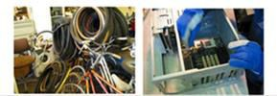
COMUNITA’ CREATIVE
In seguito a studi condotti su diverse popolazioni risulta vasta l'applicazione del concetto di comunità etiche che mirano ad eliminare l'inquinamento ed a sviluppare nuove risorse.
La questione della sostenibilità non si limita a far risparmiare oppure ad arricchire le persone ma si sostanzia principalmente nel renderle compartecipi del consumare e nel produrre, in una politica di sostegno sia dell’ambiente che dell’economia familiare, locale e del benessere collettivo.
Il concetto è quello di creare un localismo dal volto umano.
OSPITALITA’ GIOVANILE IN NUOVI FORMAT DI ACCOMODATION
COWORKING PER IL RICICLO DEGLI OGGETTI IN DISUSO
Feli-city
Laboratori per il community sharing artisan design
Feli-city
Metrò artisan Pop-up stores

Slide 8

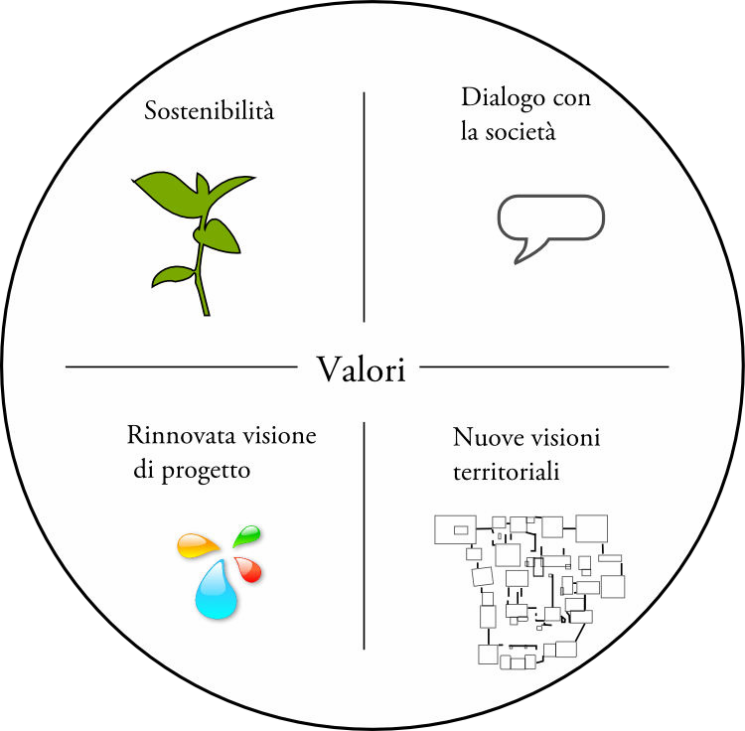
LO SCOPO E’ QUELLO..
Di creare uno strumento di riqualificazione immettendo all’interno della società, idee e pensieri creativi.
Perseguendo:
Sostenibilità Dialogo Condivisione
Nuove visioni territoriali
Attraverso:
Accoglienza, Sensibilità,, Divertimento.
Ruoli e benefici :
Comodity (cibo e prima necessità)
Dialogo su interventi civici (status sociale)
Feli-city
Laboratori per il community sharing artisan design
Feli-city
Metrò artisan Pop-up stores

Slide 9

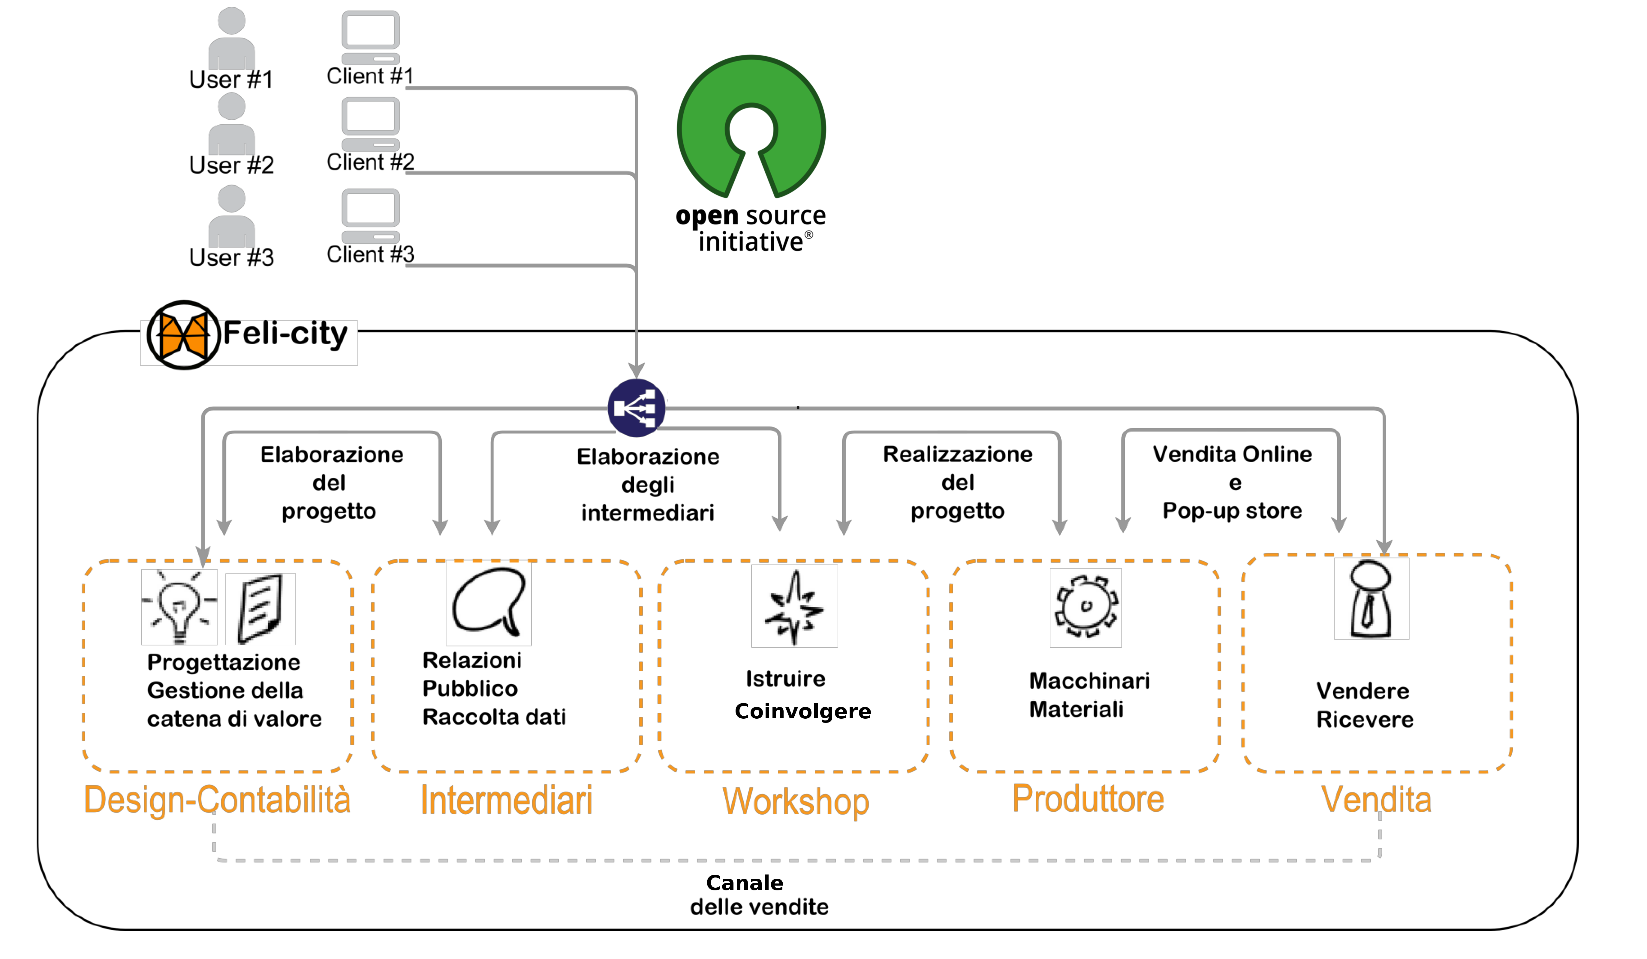
ORGANIZZAZIONE DELLA CONDIVISIONE
Feli-city
Laboratori per il community sharing artisan design
Feli-city
Metrò artisan Pop-up stores

Slide 10

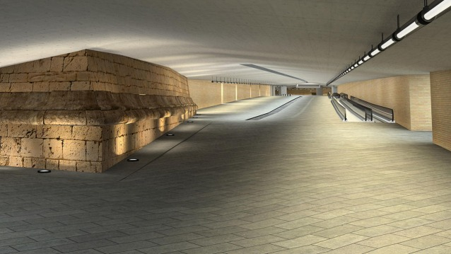

LOCATION
Feli-city
Laboratori per il community sharing artisan design
Feli-city
Metrò artisan Pop-up stores

Slide 11

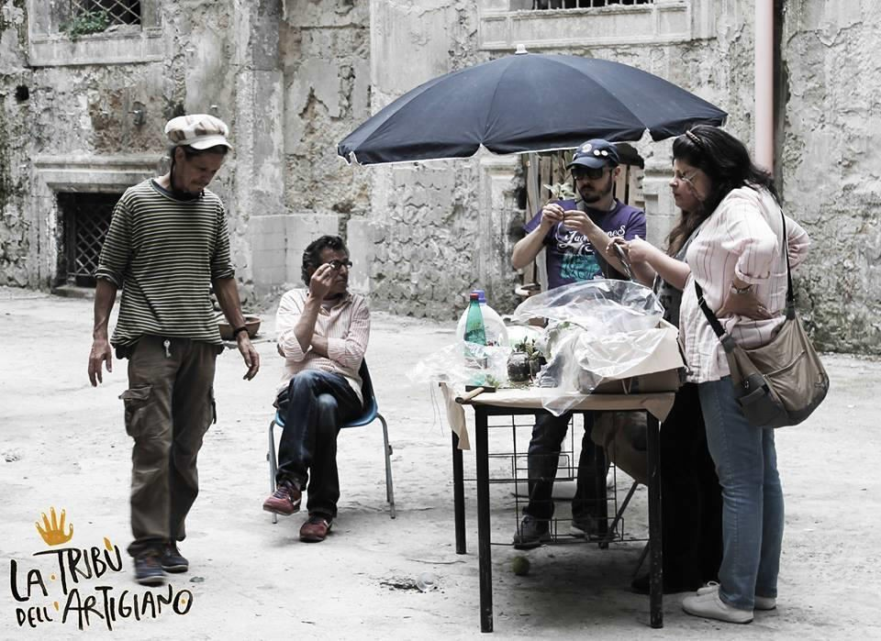
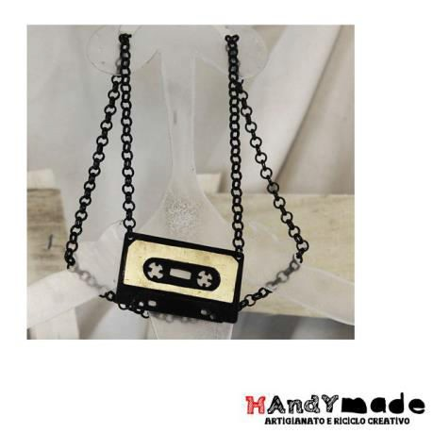
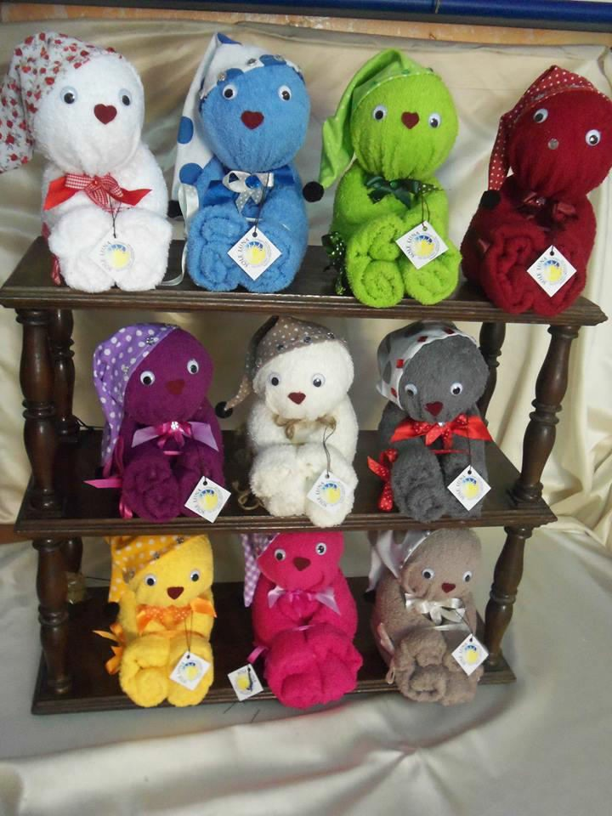
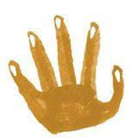
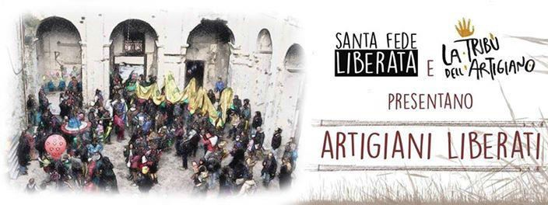
I NOSTRI FORNITORI
Feli-city
Laboratori per il community sharing artisan design
Feli-city
Metrò artisan Pop-up stores

Slide 12

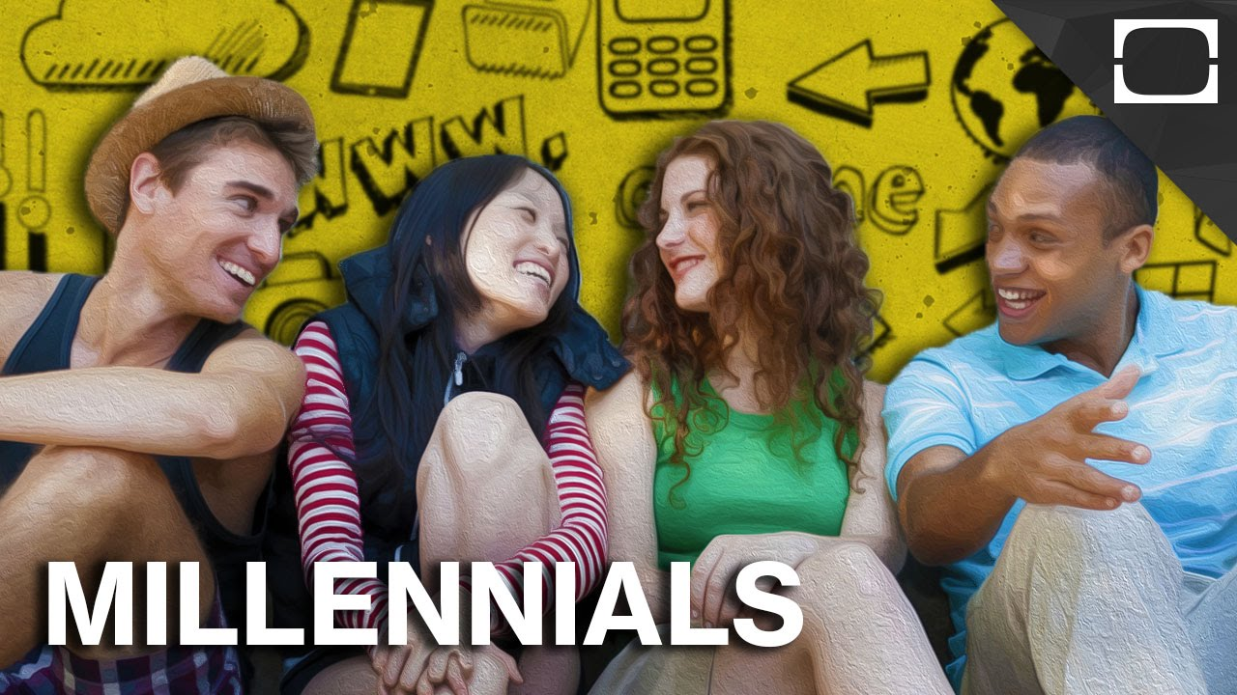
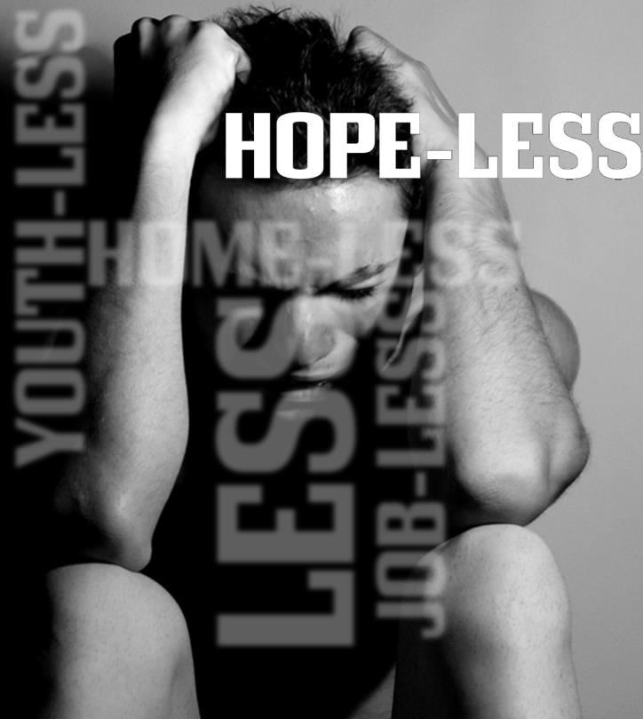
A CHI E’ INDIRIZZATO ?
t
È indirizzato a persone con idee o genuinamente creative, che necessitano :
di spazi per la persona di tempo di organizzazione di nuovi stimoli psicologici e di marketing strategico,
I millenials, sono soggetti tra i 18-25 anni di età che, non hanno una prospettiva chiara per il futuro, dopo essere usciti dal percorso scolastico e universitario.
Soggetti tra i 26-39 anni di età che sono disoccupati, incapaci di mettere a frutto le proprie competenze tecniche e creative acquisite nel percorso di studio.
il tutto tenendo presente le peculiarità individuali di ciascun profilo ed eventuali disagi per includere talenti alternativi e “diversi”.
Feli-city
Laboratori per il community sharing artisan design
Feli-city
Metrò artisan Pop-up stores

Slide 13

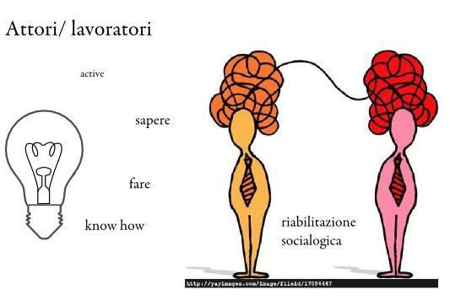

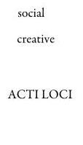
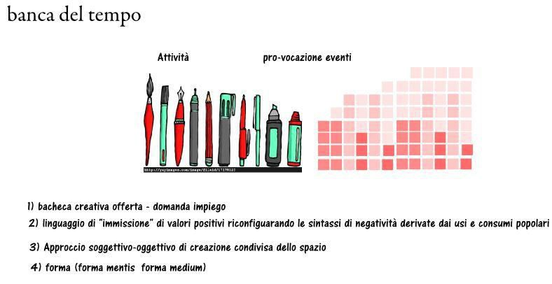
PROGETTAZIONE PARTECIPATIVA
Nello specifico la figura del designer svolge un ruolo di fondamentale importanza:
posizione di visionario interprete della realtà e delle dinamiche sociali utili a dare
forma per l’organizzazione per un mondo più tollerante ed inclusivo,
progettista degli spazi per l’accoglienza, l’ascolto e la cooperazione (co-working) finalizzato a reinventare un ruolo sociale e lavorativo, per l’insight creativo (re-start). Rivedere la concezione di macro economia a favore di una nuova concezione di micro economia delle comunità locali che spinge verso una più facile e spontanea relazione di sviluppo fra gli individui, visto l’incremento degli outsiders.
Ulrick Beck, La società del rischio. Verso una seconda modernità
Feli-city
Laboratori per il community sharing artisan design
Feli-city
Metrò artisan Pop-up stores

Slide 14
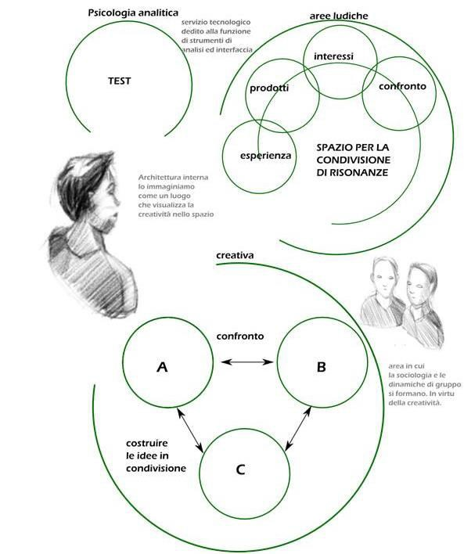

IL RUOLO DEL RE-HAB FOR HEALTH
Disegnare i nostri sogni per designare i nostri bisogni “desideriamo tutti fare chiacchiere che servono”, ma solo attraverso il ruolo d’immersione di un esperienza estetica condivisa è possibile per generare la funzione co-creativa.
Lo strumento innovatore è quello di assegnare alla figura del Design for Health in ambito sociale un ruolo importante per la fase di RI-HAB (ri- abilitazione).
Inizia e si diffonde il concetto di design multiverso design centrato sull’utente, co- design, design for all, design per le interazioni per offrirsi come primo livello e struttura di supporto psicologico che miri al recupero ed alla rinascita del discomfort che scaturisce dal contesto di riferimento.
Feli-city
Laboratori per il community sharing artisan design
Feli-city
Metrò artisan Pop-up stores

Slide 15
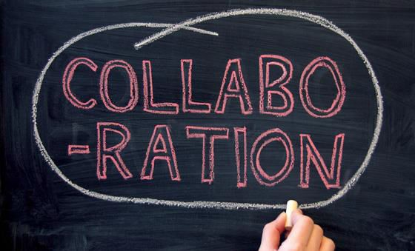
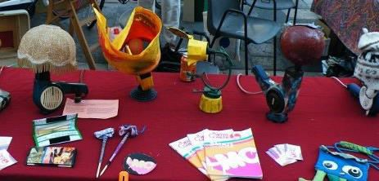
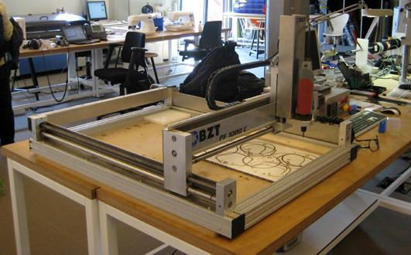
GLI ATTORI PRINCIPALI : PRODUTTORI
IPromozione di Laboratori artigianali che delineano la cultura del fai-
da-te (laboratorio dell’artigianato creativo es. www.lamentecomune.it )
Promozione di Lab per la riutilizzazione ed il riciclo come strumento di sostenibilità ambientale con mire pedagogiche
(laboratorio crwww.riciclareconarte.iteativo di riciclo es. “Le mani creano… Piccoli oggetti d’arte”)
Promozione di Laboratorio dei diritti civili e sociali al fine di valorizzare le capacità delle persone e riqualificare i rapporti. (es. Social Design Agency Lab www.thinkpublic.com)
Incubatori d’imprese
(cfr. www.officineformative.it)
FabLab promozione di laboratori “di workshop sociale di manifattura
digitale e prototipazione fatta a mano.
(cfr. Enterprise incubator www.fablabitalia.it - www.fablabtorino.org/)
Feli-city
Laboratori per il community sharing artisan design

Slide 16

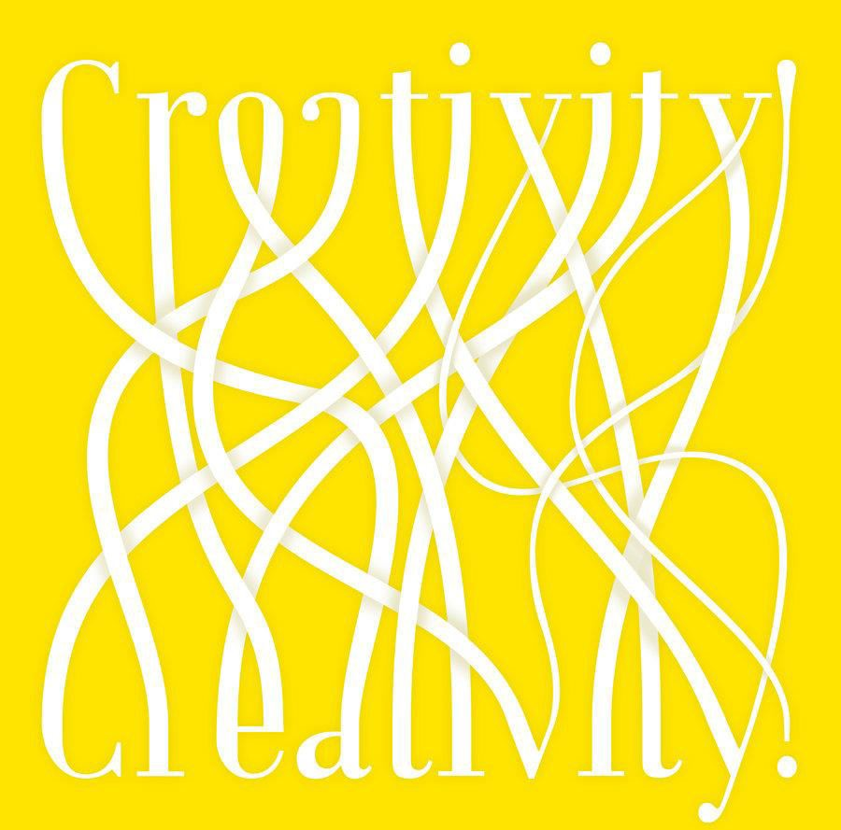



CANALI DI VENDITA ONLINE
Portali nei quali si inserisce un rapporto di commercio online basato sulla richiesta e sulla condivisione. In analogia ai seguenti esempi:
nuovo fenomeno emergente negli Stati Uniti, quello dei Makers e dei Crafters, questa è una tendenza che si appropria di linguaggi tecnocratici dell'open source e diffonde una nuova ideologia di progettare il prodotto per via dell'assemblaggio delle idee in maniera indipendente dalle grosse distribuzioni.
Blooming
Etsy kickstarter
Feli-city
Laboratori per il community sharing artisan design
Feli-city
Metrò artisan Pop-up stores

Slide 17
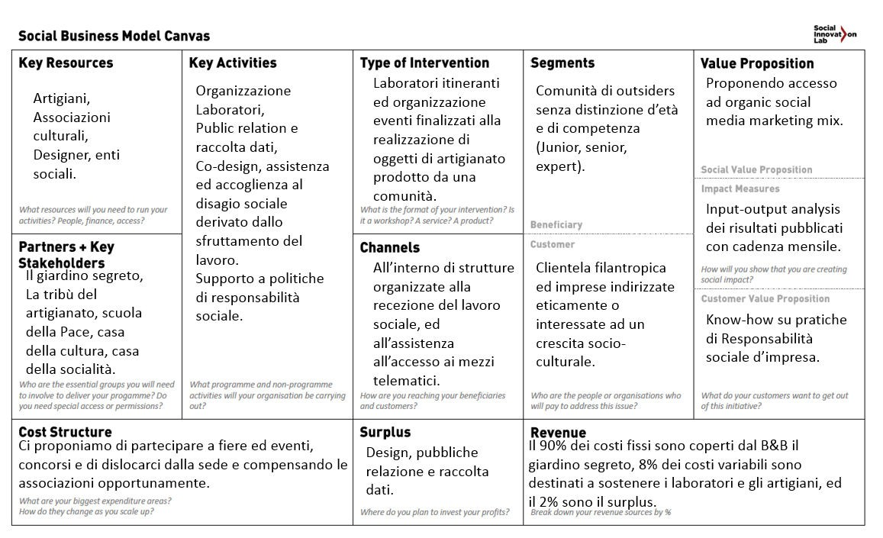

SOCIAL BUISNESS CANVAS
Feli-city
Laboratori per il community sharing artisan design
Feli-city
Metrò artisan Pop-up stores

